Slide 1
Leurs voyages
Si comme moi tu adores voyager et
Découvrir de nouvelles personnes,
tu seras ravi….
Rejoins moi en ouvrant vite ces pages remplies d’aventures palpitantes!

Slide 2
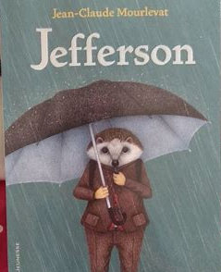
Penses tu que le seul point commun entre ces 6 livres semble être les enfants?
En effet…mais ceux-ci t’emmèneront dans un univers de voyage comme dans
le « voyage de Figgy, Jefferson, Vue sur mer et l’Enfant océan ».
Ils rencontreront de nouveaux amis drôles et prêts à les aider comme dans
« La bibliothécaire et Ameline joueuse de flûte »
Es tu prêt à partager leurs histoires?

